Slide 1

5분 인사이트
사장님도 직접 만드는
우리 가게 도구
Codex · Claude Code로 어디까지 될까?
BIADONE | AI × 자동화 × 웹 구축
Notes:
0:00–0:15
오늘은 Codex와 Claude Code의 기능을 길게 설명하는 대신, 소상공인이 자기 사업에 필요한 작은 도구를 어디까지 직접 만들 수 있는지 보여드리겠습니다.

Slide 2
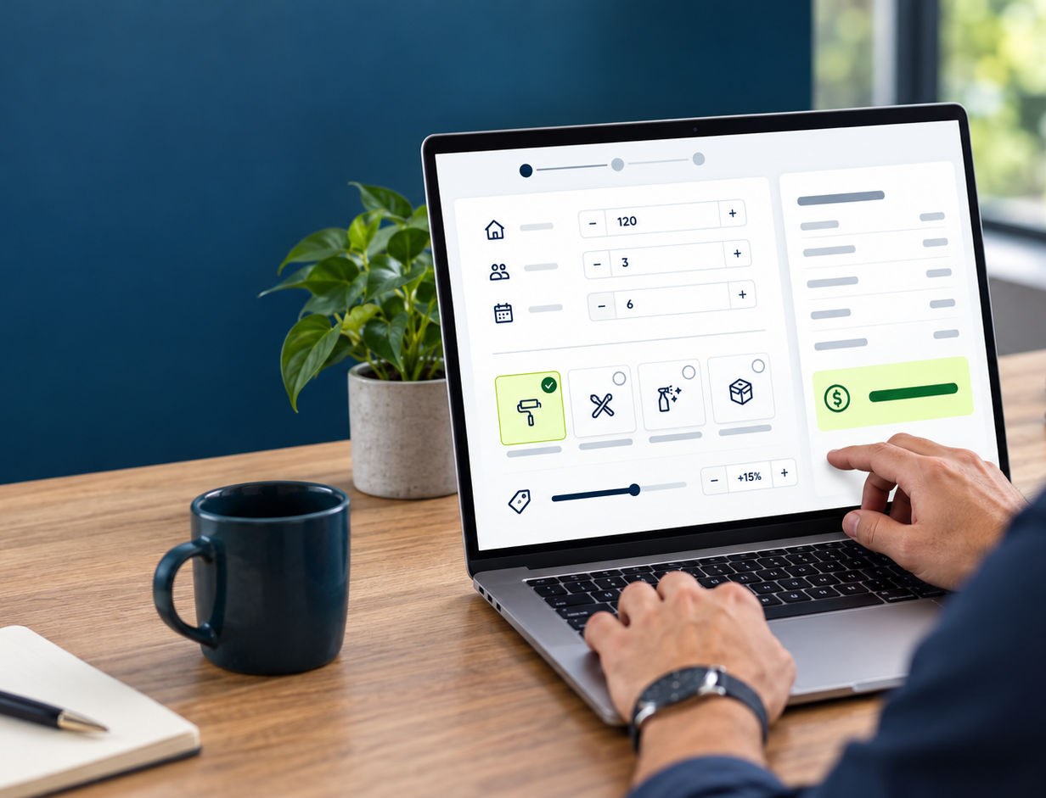
WHY IT MATTERS
개발자가 아니어도, 작은 도구는 직접 만들 수 있다
01
이것도 외주를 맡겨야 할까?
02
우리 가게 방식대로 바꿀 수 있을까?
03
다음 수정도 내가 할 수 있을까?
핵심은 “코딩을 배운다”가 아니라
내 사업에 필요한 결과물을 직접 다루는 것입니다.
Notes:
0:15–0:45
소상공인이 궁금한 것은 코딩 모델의 순위가 아닙니다. 외주를 맡겨야만 했던 작은 도구를 직접 만들 수 있는지, 자기 사업 규칙대로 바꿀 수 있는지, 다음 수정도 가능한지가 핵심입니다.

Slide 3
WHAT THEY DO
Codex와 Claude Code는 무엇인가?
말로 설명한 요구를 바탕으로 프로젝트 파일을 읽고, 고치고, 실행하는 코딩 에이전트
Claude
Code
파일 만들기·수정
“우리 가격표로
견적 계산 페이지를
만들어줘”
Codex
명령 실행
파일과 명령을 다루는 작업 공간
테스트·변경 검토
대화만 하는 도구가 아니라, 실제 프로젝트를 변경하고 확인하는 도구
Official docs: OpenAI Codex CLI · Anthropic Claude Code Overview (상세 출처는 Appendix)
Notes:
0:45–1:20
Codex와 Claude Code는 일반적인 질문 답변을 넘어 프로젝트 파일을 읽고 수정하며 명령을 실행하는 코딩 에이전트입니다. 이름과 세부 기능은 다르지만, 비개발자 입장에서는 원하는 기능을 설명하고 결과를 확인하는 작업 파트너로 이해하면 됩니다.

Slide 4
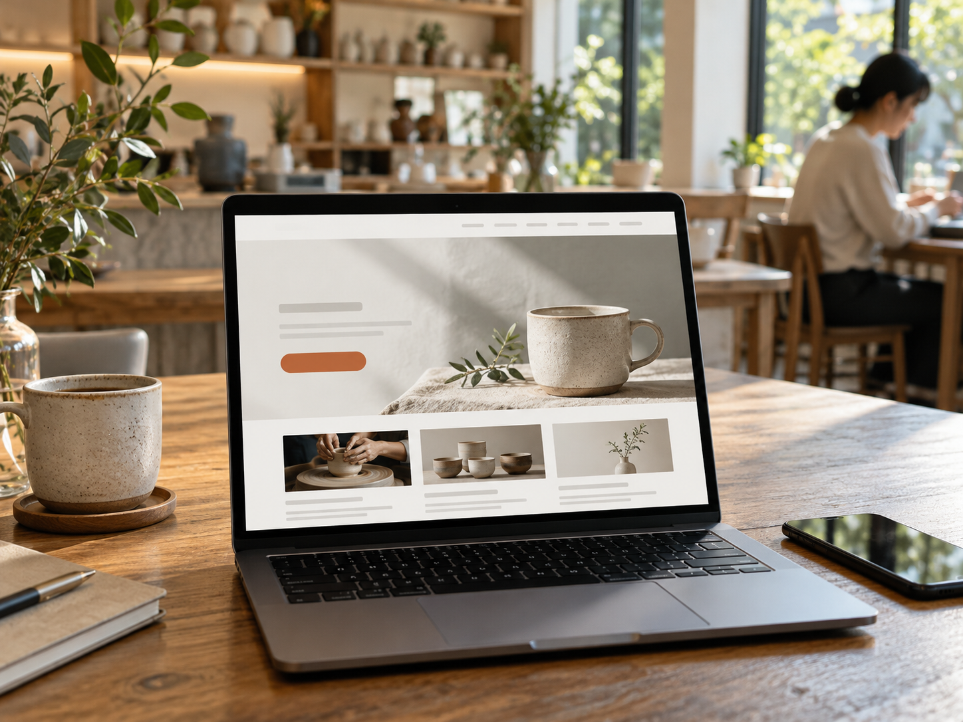


THREE STARTING POINTS
소상공인이 바로 써먹을 수 있는 세 가지
WEB
DATA
TOOL
문의받는 웹페이지
정산 파일 통합
주문·견적 도구
가격·사진·문의 링크를
직접 수정
여러 CSV·엑셀을
한 번에 정리
우리 가게 규칙으로
계산·접수
Notes:
1:20–2:00
처음부터 큰 플랫폼을 만들 필요는 없습니다. 사업 소개와 문의를 받는 페이지, 매번 합치던 정산 파일을 정리하는 도구, 우리 가게 규칙으로 계산하는 주문·견적 도구처럼 작고 구체적인 결과물부터 시작할 수 있습니다.

Slide 5
THE REAL VALUE
가치는 첫 제작보다 ‘다음 수정’에서 나온다
“10명 이상이면 10% 할인되게 바꿔줘. 9명과 12명일 때 계산도 확인해줘.”
우리 가게 규칙
처음 제작
10명 이상 10% 할인
1인 30,000원 × 12명
360,000원
360,000원 − 36,000원
최종 324,000원
1
만들기
2
수정
3
테스트
4
실제 사용
가격 정책은 사람이 결정하고, AI는 구현과 확인을 돕습니다.
Notes:
2:00–2:50
진짜 가치는 첫 화면이 만들어지는 순간보다, 우리 사업의 조건을 반영해 수정하는 과정에서 나옵니다. 할인 정책은 사장님이 정하고, AI는 이를 구현하고 여러 조건에서 계산이 맞는지 확인하도록 돕습니다.

Slide 6

HUMAN IN THE LOOP
AI가 만들고, 사람은 결정한다
자동화 ≠ 책임의 자동화
AI가 맡을 일
사장님이 맡을 일
화면 구성 · 코드 작성 · 반복 작업 · 테스트 초안
가격 정책 · 고객 약속 · 결과 검수 · 공개 판단
Notes:
2:50–3:25
AI는 코드와 화면, 반복 작업을 빠르게 만들 수 있습니다. 하지만 가격 정책, 고객에게 약속할 내용, 결과가 맞는지와 공개 여부는 사람이 결정해야 합니다. 자동화는 책임까지 자동화하는 것이 아닙니다.

Slide 7
BUILD OR BUY
무조건 직접 만드는 것이 정답은 아니다
“만들 수 있나?”보다 먼저, “만들 가치가 있나?”를 판단해야 합니다.
기존 서비스를 쓰는 편이 나을 때
작은 맞춤 도구가 유리할 때
업무가 표준화되어 있다
기능이 작고 목적이 명확하다
결제·예약처럼 안정성과 지원이 중요하다
우리 사업만의 규칙이 있다
직접 유지보수할 시간이 없다
조건과 콘텐츠를 자주 바꿔야 한다
총비용 = 구독료 + 구축 시간 + API·호스팅 + 유지보수 + 오류 대응
요금제·사용량·API 과금은 제품과 시점에 따라 달라질 수 있습니다. 공식 요금·도움말 확인 권장.
Notes:
3:25–4:05
직접 만드는 것이 항상 더 싸거나 좋은 것은 아닙니다. 표준 업무이고 안정성과 지원이 중요하면 기존 서비스가 유리합니다. 반대로 작고 구체적이며 우리 사업 규칙이 강하고 자주 바뀌는 기능이라면 맞춤 도구를 검토할 수 있습니다. 구독료뿐 아니라 구축과 유지보수까지 총비용으로 비교해야 합니다.

Slide 8

COURSE PREVIEW
수업은 도구 설명이 아니라 ‘내 과제 완성’
01
만들 일 하나 고르기
02
자료와 규칙 정리
03
Codex·Claude Code로 제작
04
오류·비용·권한 확인
05
다음 수정 직접 해보기
가져가는 것 · 완성품 + 수정 방법 + 운영 카드
Notes:
4:05–4:45
수업에서는 도구의 모든 메뉴를 외우지 않습니다. 내가 만들 일 하나를 고르고, 필요한 자료와 규칙을 정리하고, 실제로 제작합니다. 그리고 오류와 비용, 권한을 확인한 뒤 다음 수정은 직접 해보는 것이 목표입니다.

Slide 9
YOUR FIRST PROJECT
지금 떠오르는
“누가 이것 하나만 만들어줬으면…”
하는 일은 무엇인가요?
견적 계산
문의 정리
상품 페이지
내가 만들고 싶은 도구로 실습하기
biadone.com
Notes:
4:45–5:00
지금 누가 이것 하나만 만들어줬으면 좋겠다고 생각했던 일을 떠올려보세요. 그 일을 실습 과제로 구체화하는 것부터 시작하겠습니다.

Slide 10
APPENDIX
Official sources
제품 기능과 이용 방식은 업데이트될 수 있으므로, 촬영·게시 전 공식 문서를 다시 확인하세요.
OpenAI · Codex CLI — inspect, edit, and run code from the terminal
OpenAI · Using Codex with your ChatGPT plan
Anthropic · Claude Code Overview — edit files, run commands, manage projects
Anthropic · Use Claude Code with your Pro or Max plan
OpenAI · Agent approvals & security
Anthropic · Configure permissions in Claude Code
확인일: 2026-10-21
Notes:
Appendix — 5분 영상 본편에는 포함하지 않아도 됩니다.

